Slide 1


K
We present you
By Hassan, Jani, Mika

Slide 2
Ideointi
Google Photos tyylinen kuvaohjelma. Google Photos muuttuu maksulliseksi yli 15gb tilaa kompressoiduilla kuvilla.
Toimii verkkosivuna.
Täydellä laadulla talletettavia kuvia omalle käyttäjälle.
Ammattikuvaajille ja muille korkea laaduista kuvista välittävät käyttäjät.
Ylläpidetään mainoksilla ja kuukausimaksulla, joka sisältää ylimääräisiä ominaisuuksia ja poistaa mainokset.
Suurin osa laadusta välittävä pitää kuvat omalla levyllään. Tämän avulla voisi viedä kuvat mukanaan verkossa huolehtimatta laadun heikkenemisestä, eikä tarvitse kantaa mukana kovalevyä.
Riskinä on servereiden täyttyminen. Voidaan torjuta laajentamalla servereiden kapasiteettia.

Slide 3
Käyttäjätarina - Kirjautuminen
Käyttäjä tulee PhotoNestin etusivulle
Käyttäjä päättää kirjautua painamalla Kirjaudu nappia
Käyttäjä täyttää tarpeellisen tiedon ja luo käyttäjän
Käyttäjä on nyt kirjautuneena sisään ja näkee oman profiilinsa

Slide 4
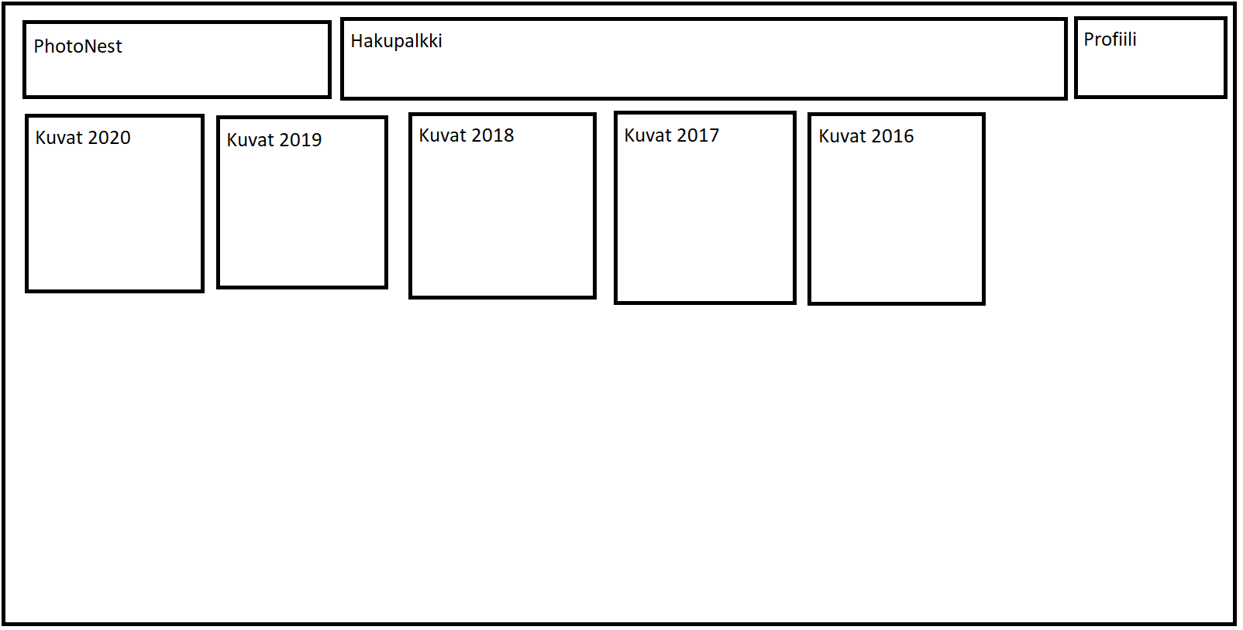
Rautalanka

Slide 5
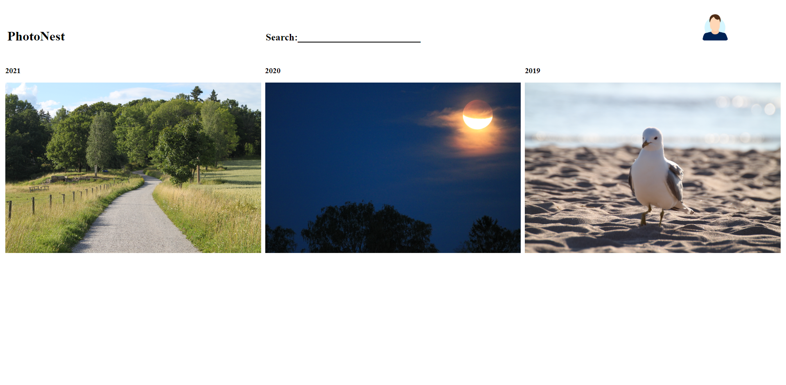
Prototyyppi

Slide 6
Toiminnot
Dark mode
Kirjautuminen (Sisään/Ulos)
Kuvien lisääminen ja Jakaminen (Ei toimi tällä hetkellä koska ei ole databasea)
Yhteystiedot

